Slide 1
SIMULATEUR CAPACITE-COMMANDE
Projet de Recherche Operationnelle - EMINES UM6P 2026
Guide de l'Utilisateur & Synthese Technique Partenaire industriel : Maghreb Steel (Tit Mellil)

Slide 2
Contexte Industriel & Objectifs
Contexte Maghreb Steel (Tit Mellil)
o L'usine recoit en continu des consultations clients pour differents produits plats (CRC, HDG, PPGI, BACR).
o Le service planification doit decider en temps reel si l'usine peut honorer le tonnage demande, dans quels delais et a quelle marge.
o Le carnet depasse la capacite de l'usine (saturation) : il est imperatif d'automatiser les arbitrages pour maximiser les profits.
Les 4 Objectifs du Simulateur
O1. Maximiser la Marge sur Couts Variables globale sur l'horizon de 4 semaines.
O2. Respecter les Contraintes Industrielles (arrets machines, flux, stocks de securite).
O3. Identifier pour chaque commande refusee la cause bloquante precise.
O4. Produire un Plan de Marche directement actionnable par les equipes.

Slide 3
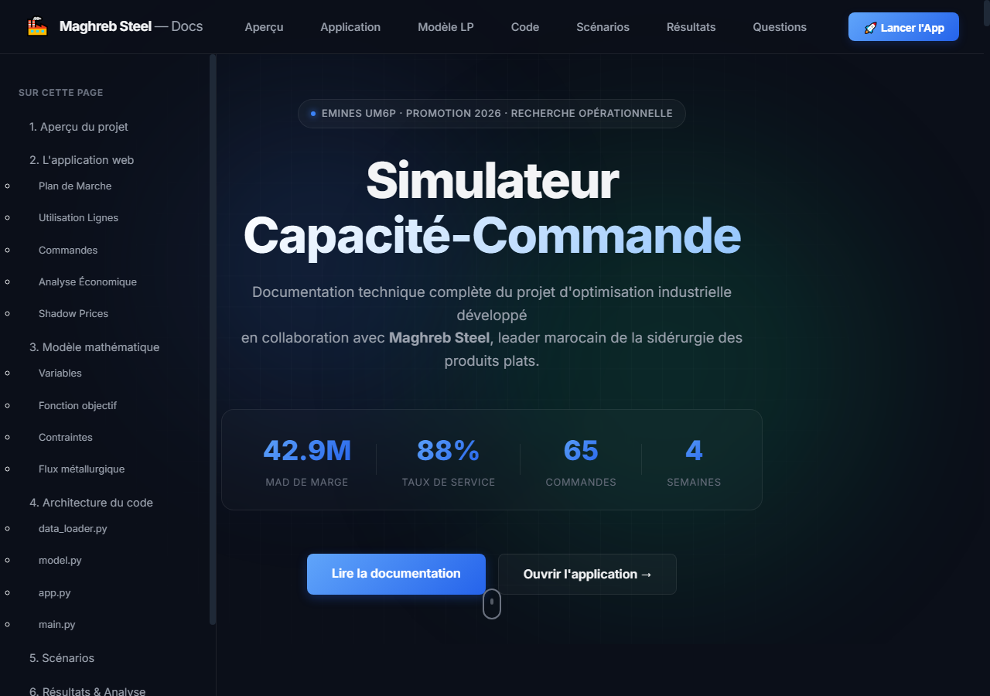
Lancement & Prise en Main
1. Lancement de l'Application Web
Executez dans le terminal Windows : python -m streamlit run app.py -> S'ouvre sur http://localhost:8501
2. Utilisation en Ligne de Commande (CLI)
Pour executer des calculs rapides et generer les rapports Excel et CSV : - Nominal : python main.py - Sensibilite : python main.py --scenario [panne_lgb|hrc_cher]
3. Consultation de la Documentation
Double-cliquez sur le fichier docs/index.html pour ouvrir le guide interactif complet.

Slide 4
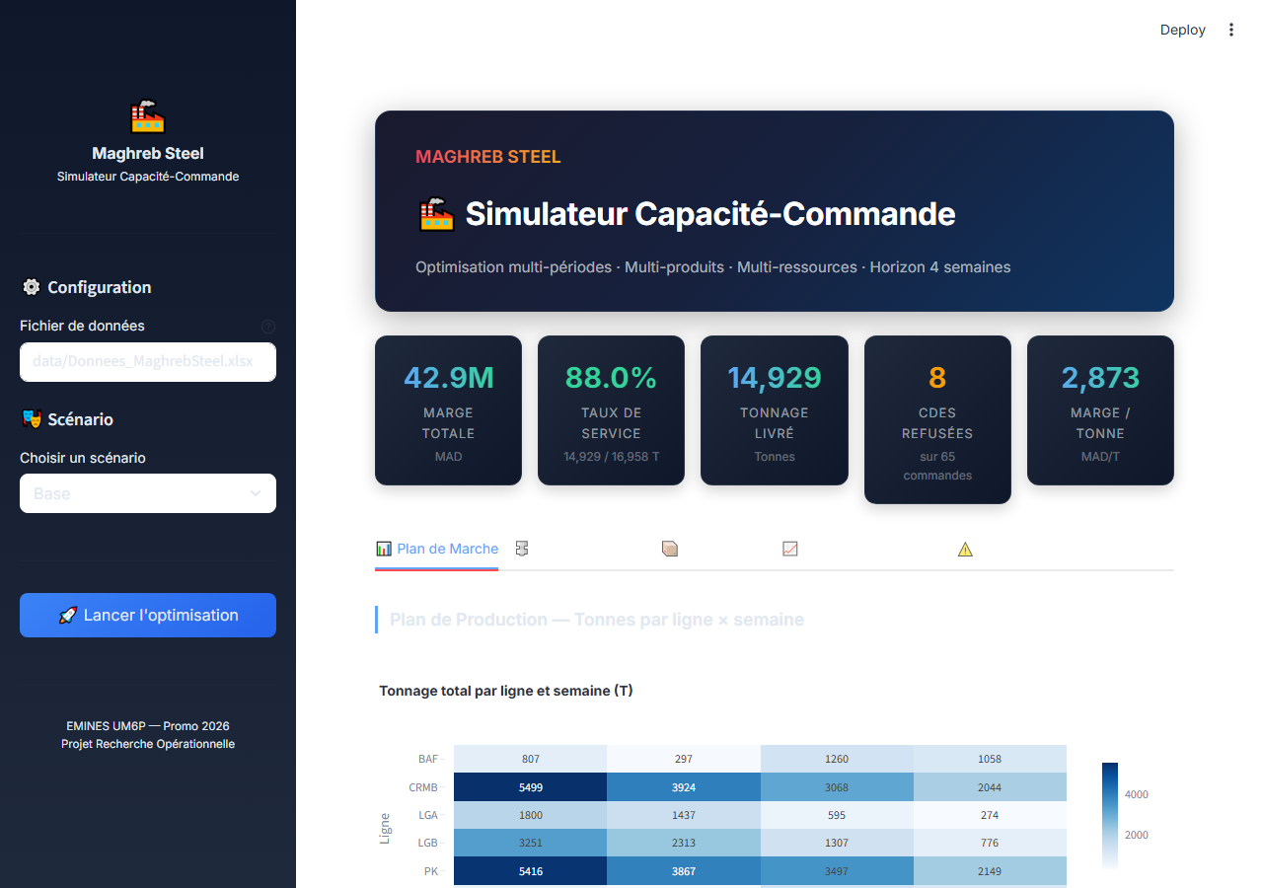
Interface : Application Streamlit
Simulateur Interactif en temps reel
- Visualisation des KPI (marge, taux de service, tonnage livre, commandes refusees).
- Navigation facile a travers 5 onglets thematiques.
- Exportation instantanee du plan de marche optimal et des shadow prices en Excel/CSV.

Slide 5
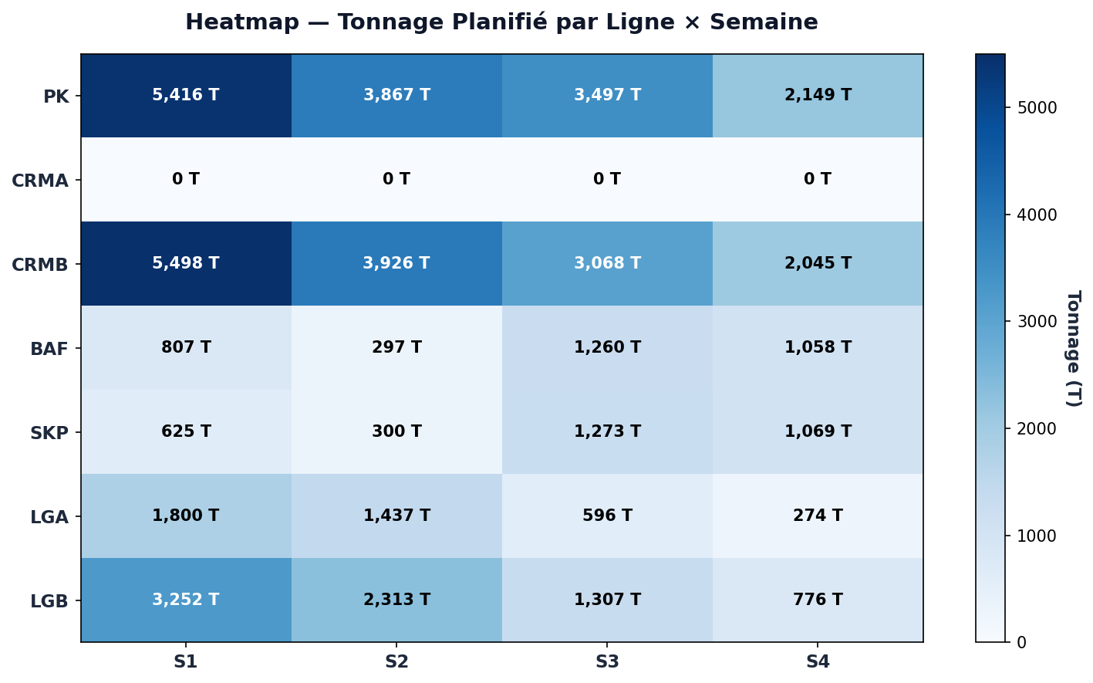
Interface : Plan de Marche & Goulots
Onglet 1 - Plan de Marche
- Affiche le tonnage planifie par ligne et par semaine sous forme de carte thermique de couleurs.
- Graphique montrant le ratio hebdomadaire des familles (CRC, HDG, PPGI, BACR) produites.
Onglet 2 - Utilisation des Lignes
- Affiche le taux d'utilisation hebdomadaire des machines par rapport a la capacite nette dispo.
- Identifie de maniere automatique les goulots d'etranglement satures (ex. LGA S1 a 100%, CRMB S1 a 99.6%).

Slide 6
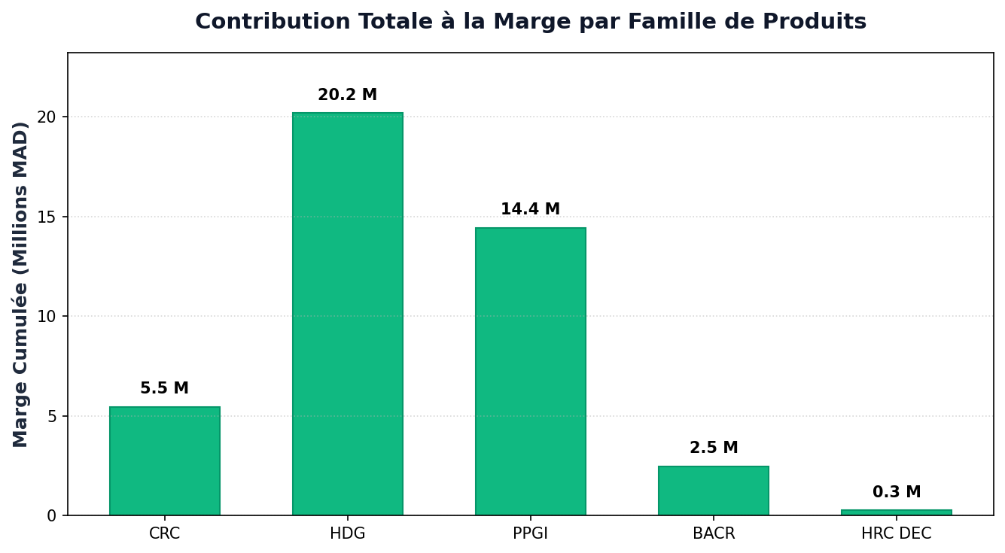
Interface : Commandes & Rentabilite
Onglet 3 - Suivi des Commandes
- Tableau croise affichant pour chaque commande le tonnage alloue et le chemin optimal choisi.
- Filtres par priorite (Haute/Normale/Basse) et statut (livre/partiel/refuse) avec barres de progression colorees.
Onglet 4 - Analyse Economique
- Compare la marge cumulee generee par chaque famille de produits finis.
- Scatter Plot pour analyser la dispersion (marge unitaire vs tonnage).

Slide 7
Interface : Shadow Prices (Prix Duaux)
Onglet 5 - Shadow Prices
o Qu'est-ce qu'un Shadow Price ? C'est la valeur marginale (dual) d'une contrainte saturee. Il indique combien de MAD supplementaires seraient gagnes si la contrainte etait assouplie d'une unite.
o Utilisation pratique pour le decideur :
1. Pour les contraintes machines (ex. cap_CRMB_S1 = 3200 MAD/T) : Renseigne sur la rentabilite d'ajouter des heures supplementaires sur cette machine (+3200 MAD de profit net par tonne supplementaire).
2. Pour les contraintes de demande (ex. dem_CMD_042 = 4740 MAD/T) : Represente la marge d'opportunite d'augmenter le volume d'une commande (commande rentable actuellement bridee par les capacities).
3. Tri decroissant : Le graphique affiche en premier les contraintes causant les plus gros manques a gagner pour l'usine.

Slide 8
En Resume : Programmation & Modele
Modelisation Mathematique
- Variable de decision : x(i, k) tonnage de la commande client 'i' produit via le chemin 'k'.
- Fonction Objectif : Maximise la marge totale (recette - cout HRC amont - transformation - additifs + chutes).
- Contraintes cles : Capacite hebdomadaire nette des lignes, limites de commandes, et stock disponible de HRC par grade.
Implementation Informatique
- Langage & Solveur : Python 3 avec la librairie PuLP (syntaxe simple pour les sommes) et solveur CBC.
- data_loader.py : Charge l'Excel de donnees, gere les couts de transformation par epaisseur et effectue une interpolation lineaire des prix HRC.
- model.py : Declare le probleme LP, injecte les equations et exporte tous les rapports sous outputs/.

Slide 9
Analyse de Sensibilite & Scenarios
Resultats des Scenarios de Sensibilite
Scenario | Marge Totale (MAD) | Taux Service | Commentaire et Decision
Base (Nominal) | 34 122 519 MAD | 69.9% | Cas de reference. 16 commandes refusees en raison de la saturation BAF/LGA.
HRC +10% | Baisse mécanique | Similaire | Hausse mondiale des matieres premieres. La marge nette baisse mais le mix produit reste le meme.
Panne LGB S2 | Baisse mineure | Similaire | 2 jours d'arret LGB en S2. Perte minime car les flux basculent intelligemment vers LGA.
Commande urgente S1 | Hausse | Baisse | HDG +300T en S1. Acceptee a 100% en refusant des commandes moins prioritaires.

Slide 10
Recommandations Strategiques
3 Leviers d'Amelioration Operationnelle pour Maghreb Steel
Recommandation 1 : Investir sur la ligne LGA
La ligne LGA est saturee a 100% en semaine 1. Le shadow price de cette contrainte montre que chaque heure de fonctionnement supplementaire permettrait de satisfaire des commandes HDG/PPGI en attente a forte marge.
Recommandation 2 : Privilegier les produits PPGI et HDG
Le PPGI et le HDG sont les produits finis a plus forte valeur ajoutee. L'equipe commerciale doit activement orienter le carnet de commandes vers ces deux familles de produits.
Recommandation 3 : Securiser l'approvisionnement du HRC grade DC01
Le grade d'acier DC01 est le plus consomme et le plus contraint par la limite de disponibilite. Un partenariat ou une augmentation du stock de securite sur ce grade debloquerait plusieurs commandes.

